Slide 1
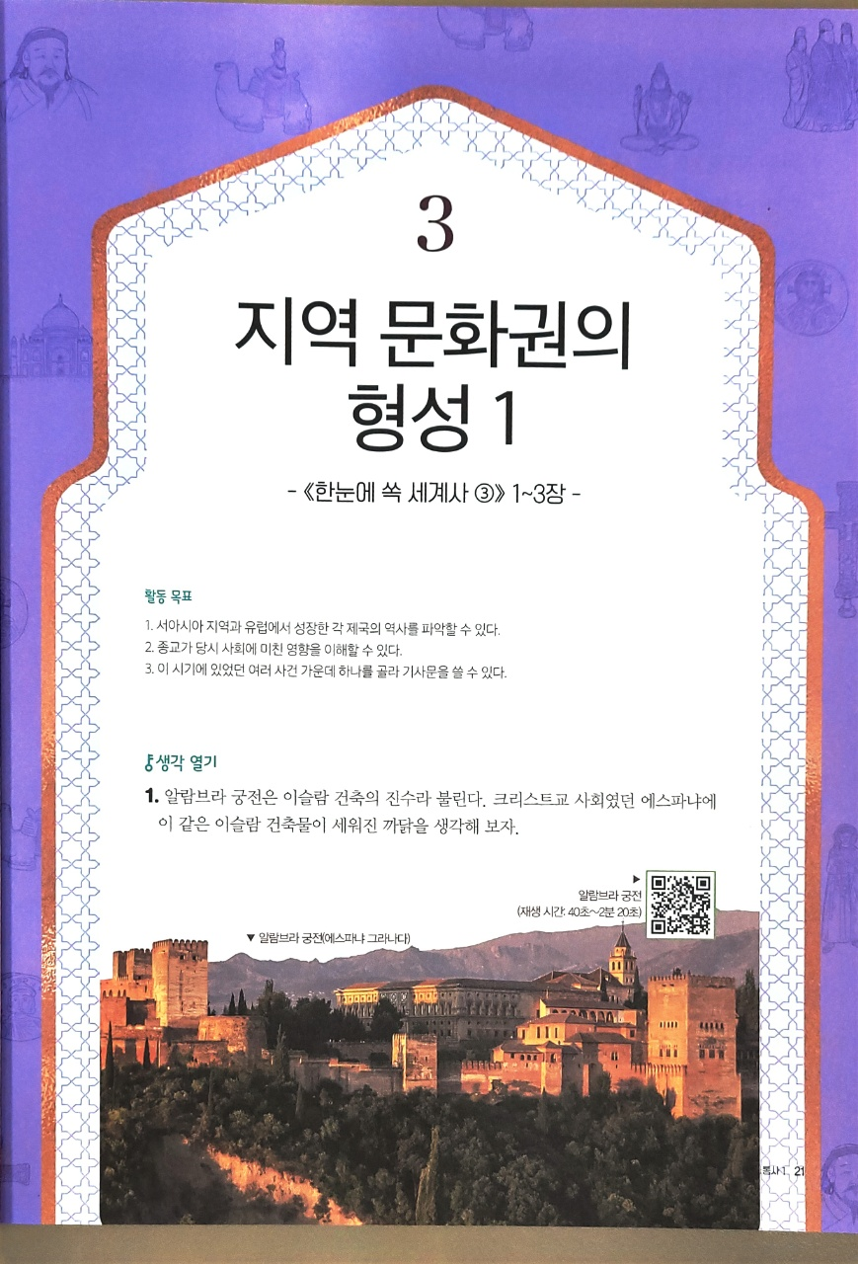
③
학습 목표
서아시아 지역과 유럽에서 성장한 각 제국의 역사를 파악할 수 있다.
종교가 당시 사회에 미친 영향을 이해할 수 있다.
p. 16
유럽에서의 이슬람교 번영 상징
한우리 독서토론논술 안락 sk 논술교습소

Slide 2
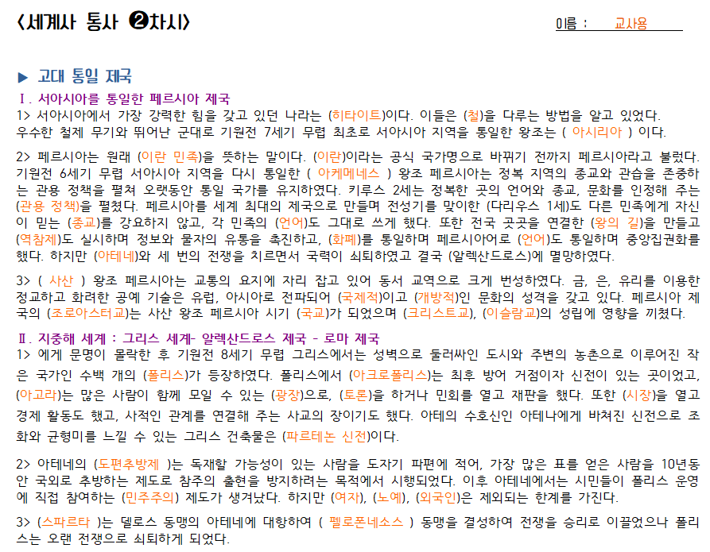
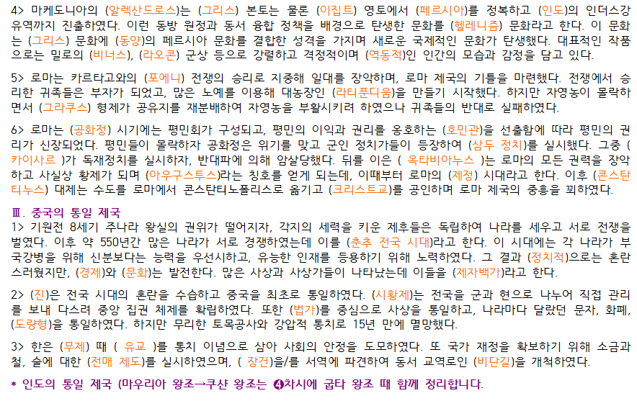
지난주 복습 정리해요 : 고대 통일 제국 [서아시아~지중해~중국]
한우리 독서토론논술 안락 sk 논술교습소

Slide 3
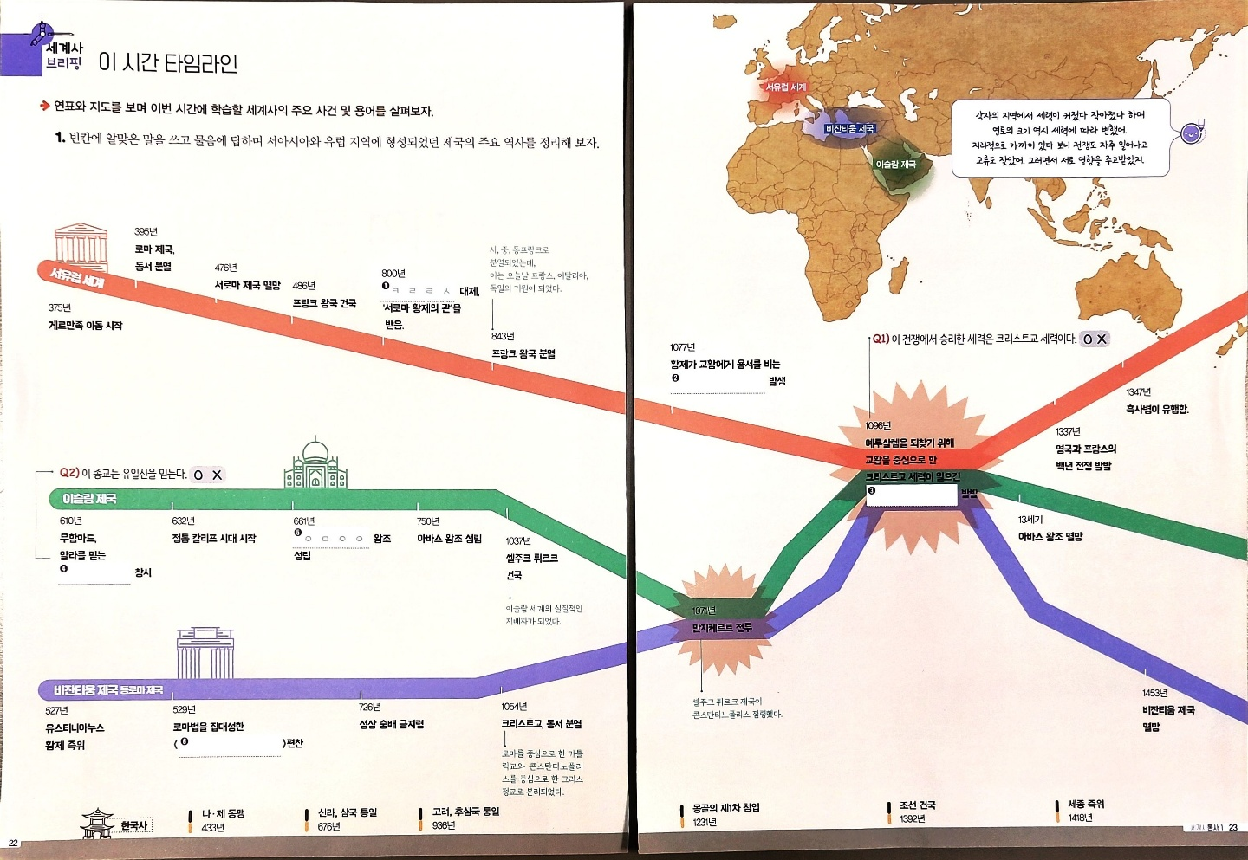
세계사 브리핑 : 이 시간 타임라인
[중세 : 크리스트교 + 봉건제]
▶ 연표와 지도를 보며 이번 시간에 학습할 세계사의 주요 사건 및 용어를 살펴보자.
게르만족의 이동
훈족의 침입
2. 서유럽
[에게 문명]→[그리스]
→[알렉산드로스 제국]→[로마 제국] →
[베르됭 메르센 조약]
전성기
[교황권]
4C, 중세 시작
★ 십자군 전쟁의 결과
1. 이슬람제국(서아시아)
신성로마제국 황제
vs
하인리히 4세
[아시리아]→[페르시아] →
③
로마 교황
예루살렘으로 십자군
[바그다드]
서아시아에 정치, 사회, 문화적으로 절대적 영향
: 서아시아 문화권 형성
②
비잔티움 황제 로마 교황 도움 요청
*서로마 멸망 후
1000여 년 유지
3. 비잔티움 제국(동로마)
①
셀주크튀르크 비잔티움(예루살렘) 성지 장악
[황제 교황주의]
한우리 독서토론논술 안락 sk 논술교습소

Slide 4
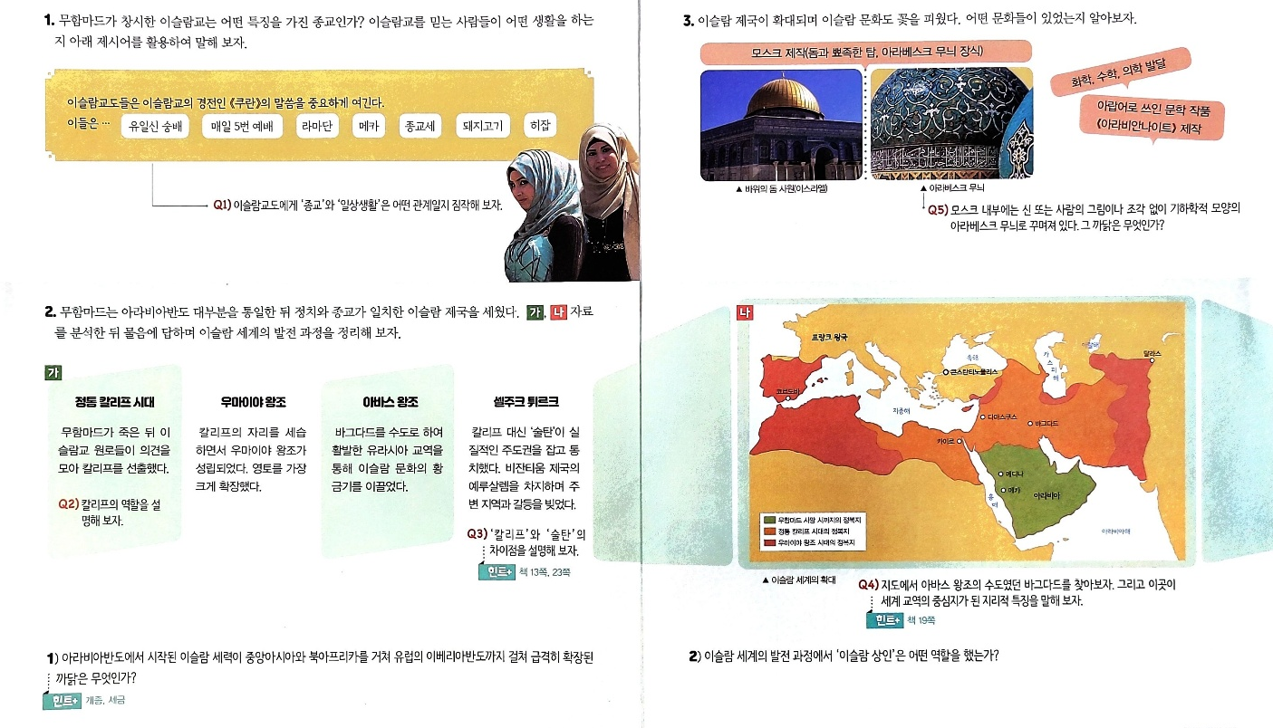
세계사 이슈 : 놀라운 확장 능력, 이슬람 제국
▶ 이슬람교의 특징과 이슬람 제국의 확대 과정을 알아보자.
대표 건축물 : 이슬람 사원(모스크)
화학 : 알코올, 알칼리
수학 : 아라비아 숫자
의학, 연금술
문학
신학, 법학, 철학
아시리아
페르시아
p. 17. 오행
p. 8
아케메네스 페르시아
(다리우스 1세)
사산왕조 페르시아
p. 28
[예배당, 집회,교육,재판]
종교와 일상의 분리 없이 밀착되어 있으며,
이슬람 교리는 일상생활에서 지켜야 할 규율이다.
우상 숭배를 금지하는 교리 때문이다.
이슬람 제국
[관용 정책] [아랍인 우월주의] [민족 차별 폐지]
무함마드
p. 13
바그다드는 세계의 시장이라 불릴 정도로 유럽과 지중해, 아시아를 잇는 교역로의 중심지였다. 바그다드는 이슬람 제국의 한가운데 자리 잡고 있어서 동서남북 어디로나 다 연결되어 있다. 또한 티그리스강과 유프라테스 강 사이에 위치하여 바닷길을 이용하기도 쉬웠다.
동서무역 활발
비단길 장악
p. 23
무함마드의 계승자를 말한다.
종교 지도자이자 정치적 지도자로서,
이슬람 공동체의 최고 권력자였다.
칼리프는 종교적 권력과 정치적 권력을 함께 가졌다.
반면 술탄의 지위가 생겨난 뒤 칼리프는 종교적 지도자의 역할만을 하게 되었고, 술탄은 정치적 지배자의 위치를 차지하게 되었다.
[강의]
p. 29
이슬람 상인은 중국에서는 비단과 도자기를 사 왔고,
인도에서는 향신료를 구입해 왔다. 아프리카에서는 금과 상아를 가져왔다. 이들은 이슬람교를 전 세계에 전파하고 아라비아 숫자를 완성시켰으며, 중국의 종이 만드는 법과 나침반, 화약을 유럽에 전파했다.
개종을 강요하지 않았다.
또 쉽고 단순한 이슬람 교리를 내세우며 세금 감면 같은 혜택을 제시했기 때문이다.
동서무역 활발
한우리 독서토론논술 안락 sk 논술교습소

Slide 5
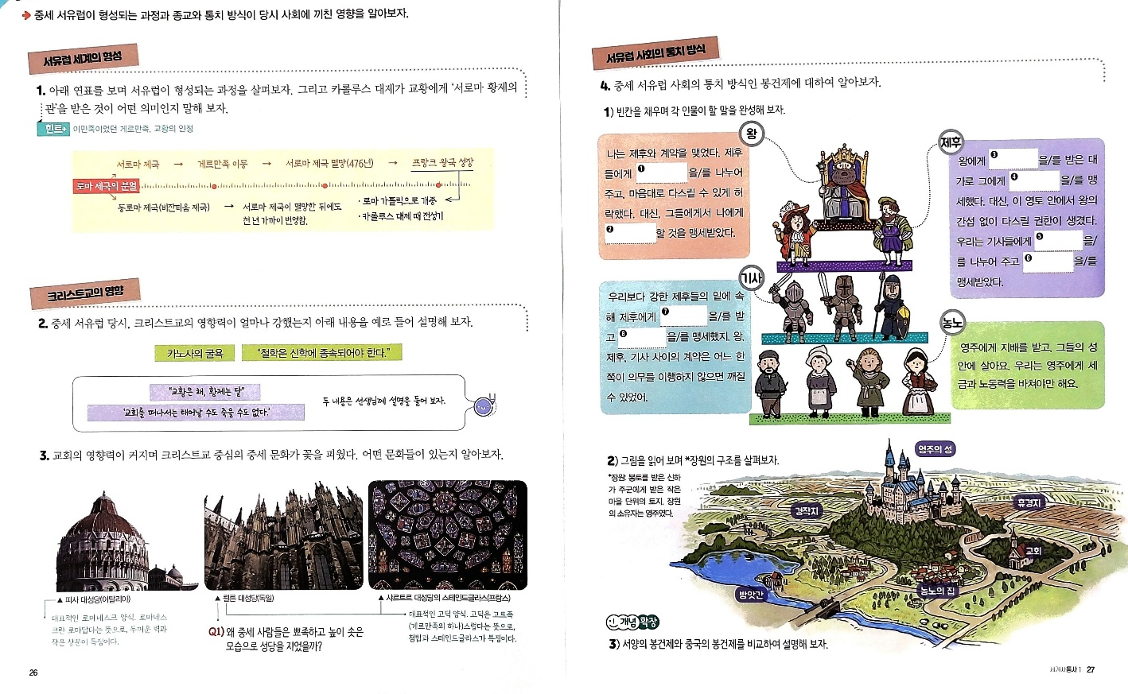
세계사 이슈 : 크리스트교 중심 사회, 중세 서유럽
[중세 : 크리스트교 + 봉건제]
▶ 중세 서유럽이 형성되는 과정과 종교와 통치 방식이 당시 사회에 끼친 영향을 알아보자.
배경 : 프랑크 왕국의 분열 + 이민족 침입(노르만족)
[봉건제]
야만스럽다고 무시당했던 게르만족이 세운 나라가 로마 교황에게 인정 받으며 유럽 사회의 일원으로 인정 받은 것이다.
[게르만 문화+로마 문화+크리스트교 문화 =>서유럽 문화 토대]
p. 41
주군 + 봉신(봉토)
[쌍무적 계약 관계]
p. 38~39
[에게 문명]→
[그리스 문명] →
[알렉산드로스 제국]
→[로마 제국] →
서유럽 대부분 장악
크리스트교 전파
카롤루스 대제 사후 프랑크 왕국 분열
p. 45~46
[교황의 권위]
교황(그레고리우스 7세)
→ 성직자 임명권
→ 로마 황제(하인리히 4세) 거부→교황이 황제 파문→
[고대 그리스]:자연과 인간 고민
[중세]: 크리스트교 신앙
교황권의 강화 _중학교 《역사 ①》, 천재교육
: 13세기 무렵에는 교황권이 절정에 달해 교회는 종교뿐만 아니라, 정치에도 막강한 영향력을 행사하였다.
그리하여 ‘교황은 해, 황제는 달＇이라는 말까지 생겨났다.
태어나서 죽을 때까지 교회와 함께하는 중세의 삶 _중학교 《역사 ①》, 천재교육
: 중세 서유럽 사회는 ‘교회를 떠나서는 태어날 수도 죽을 수도 없다＇ 속담이 있을 정도로 일상생활부터 농업 활동까지 생활의 많은 부분이 교회와 밀접한 관계 속에서 이루어졌다. 또한 교회에서 세례, 고백(고해), 혼인, 장례 등의 의식을 치르고, 예배에 의무적으로 참석하고 하루의 일과와 농사일도 교회 일정에 맞춰 진행하였다.
p. 42
구조
장원 안에는 높다란 언덕에 영주의 성이 있다. 성 주변에는 마을이 있고, 한쪽에는 교회와 방앗간 등이 있다. 경작지와 휴경지 등 드넓게 펼쳐진 논밭이 보인다. 장원은 영주의 영향력이 미치는 하나의 작은 지방 같은 곳이다.
[장원제 성립]
p. 47~48
[건축의 특징]
[서양의 봉건제 VS 중국의 봉건제]
중국의 봉건제는 왕이 중앙을 직접 통치하고 지방은 혈연 관계로 맺어진 친척과 공신을 제후로 임명하여 땅(봉토)를 주고 다스리게 한 것이다.
중세 서유럽에서는 왕(주군)과 제후(봉신) 사이에 서로 계약을 맺은 주종 관계로 장원을 토대로 한 지방 분권적인 사회가 형성되었다. 주군과 봉신은 쌍무적 계약 관계로, 어느 한쪽이 의무를 이행하지 않으면 계약은 깨질 수 있었다 .
중세 유럽을 대표하는 건축 양식은
‘로마네스크＇와
‘고딕＇양식이다.
거의 모든 사람이 장원을 중심으로 살아갔다. 국가가 지켜주지 못해 봉건제와 장원제가 발전했다.
p.44
왜?
한우리 독서토론논술 안락 sk 논술교습소

Slide 6
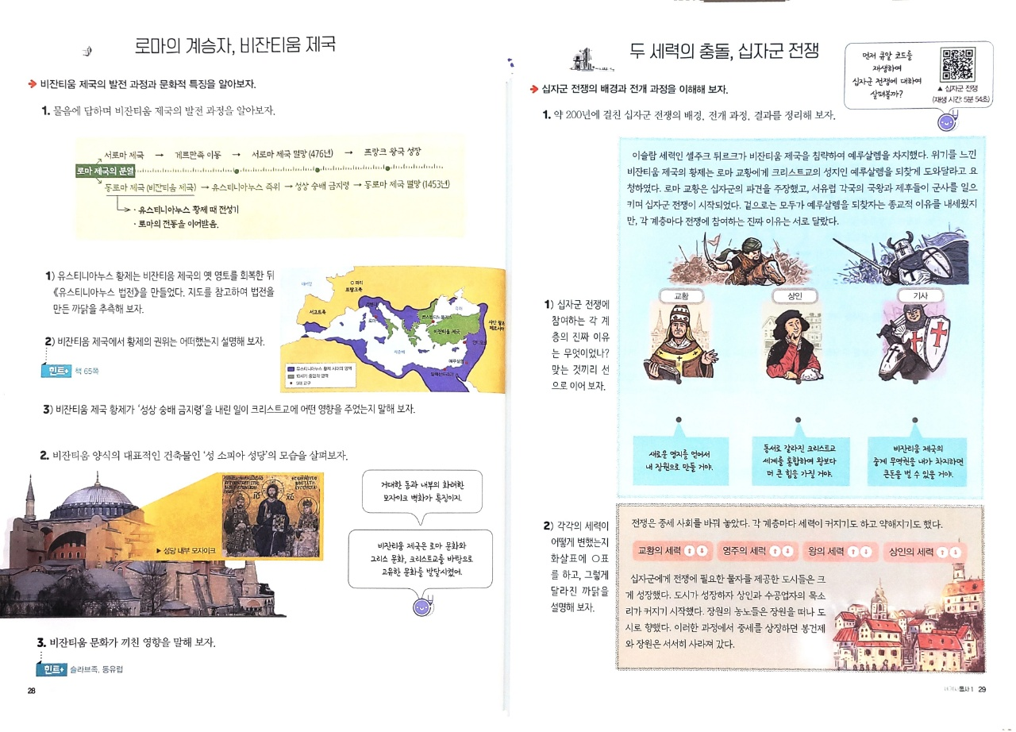
세계사 포커스 : 로마의 계승자, 비잔티움 제국
▶ 비잔티움 제국의 발전 과정과 문화적 특징을 알아보자.
<황제 교황주의>
p. 68
유스티니아누스 황제는 전쟁을 통해 북부 아프리카와 에스파냐, 서부 이탈리아까지 로마의 옛 영토를 거의 되찾았다. 그러나 넓은 영토를 통치하다 보니 나라마다 법이 달라서 넓은 제국에 적용할 수 있는 하나의 법이 필요했다. 그래서 황제의 명령에 따라 수백 명의 학자가 옛 그리스 로마의 법률들을 살펴서 《유스티니아누스 법전》 을 만들었다.
p. 77
그리스 정교회를 비롯한 비잔티움 문화는
동유럽의 슬라브족에게 전해져 동유럽 문화권의 토대를 이루었다.
p. 65
[로마 교황 vs 비잔티움 황제 갈등]
비잔티움 제국은 황제가 교회까지 지배하는 ‘황제 교황주의＇로 황제의 권위가 높아 황제
마음대로 교회를 다스렸다. 더 나아가 로마 교회에 대해서도 간섭하며 교황과 갈등을 겪었다.
p. 71~73
비잔티움 교회 | 서유럽 교회
황제 교황주의 | 교황과 황제의 분리
그리스 정교 | 로마 가톨릭교
성상 숭배 금지 | 성상 숭배 인정
황제는 비잔티움 제국에 해일이 일어난 것은 하느님의 심판이라고 해석하며 성상 숭배가 원인이라고 주장했다. 그래서 성상을 모두 없애라고 명령했다. 그러나 로마 교황은 비잔티움 제국의 성상 파괴 운동을 듣고 분노했다. 당시 일반 사람들은 성경을 읽거나 가질 수 없었는데, 그림이나 조각을 통해 신앙심을 심어 줄 수 있기 때문에 포기할 수 없었던 것이다. 로마 교황과 비잔티움 제국의 황제는 한 치의 양보도 없이 갈등을 이어 갔고, 결국 교회는 교황을 중심으로 한 로마 가톨릭과 비잔티움 제국의 정교회로 나뉘게 되었다.
한우리 독서토론논술 안락 sk 논술교습소

Slide 7
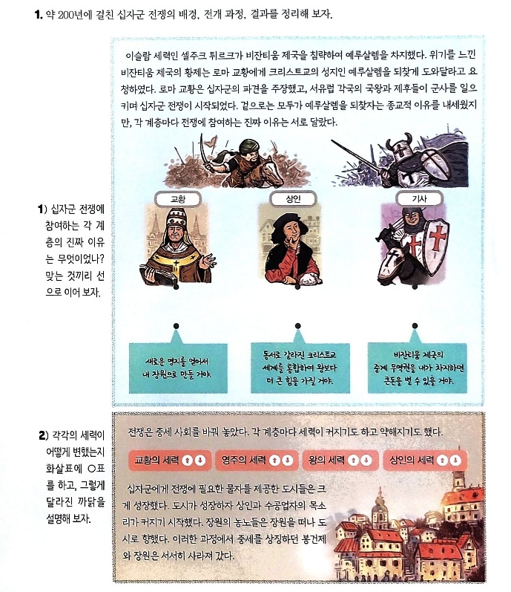
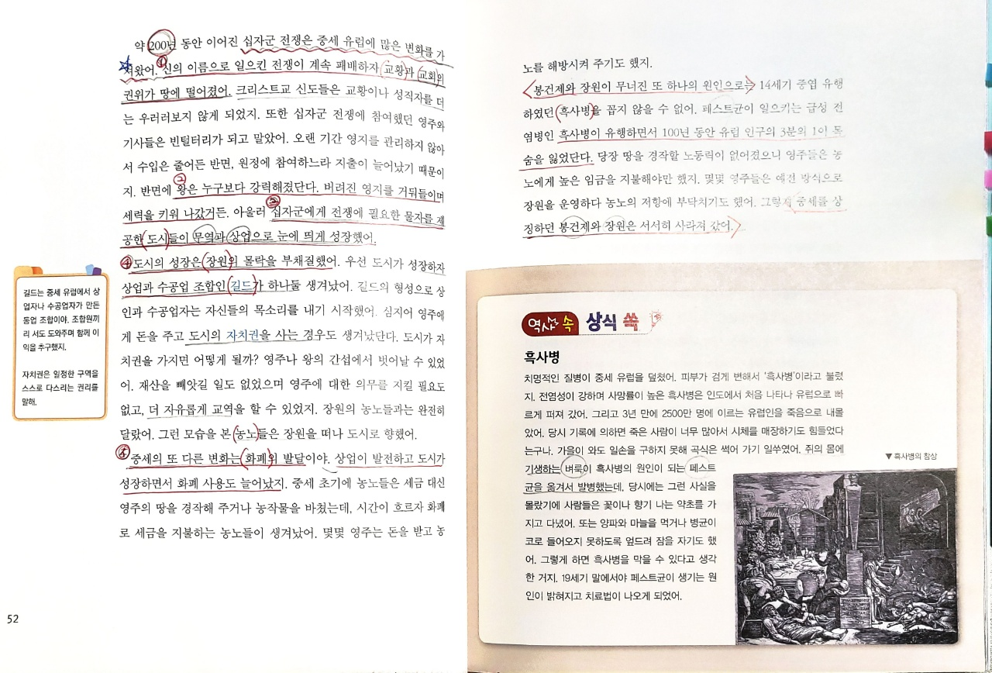
세계사 포커스 : 두 세력의 충돌, 십자군 전쟁
▶ 십자군 전쟁의 배경과 전개 과정을 이해해 보자.
#5분 사탐 세계사 십자군 전쟁
① 셀주크튀르크 비잔티움(예루살렘) 성지 장악
② 비잔티움 황제 로마 교황 도움 요청
③ 로마 교황 예루살렘으로 십자군 보냄
처음 : 종교 전쟁
본질적 목적과 달리
세속적으로 변화
p. 52~53
한우리 독서토론논술 안락 sk 논술교습소

Slide 8
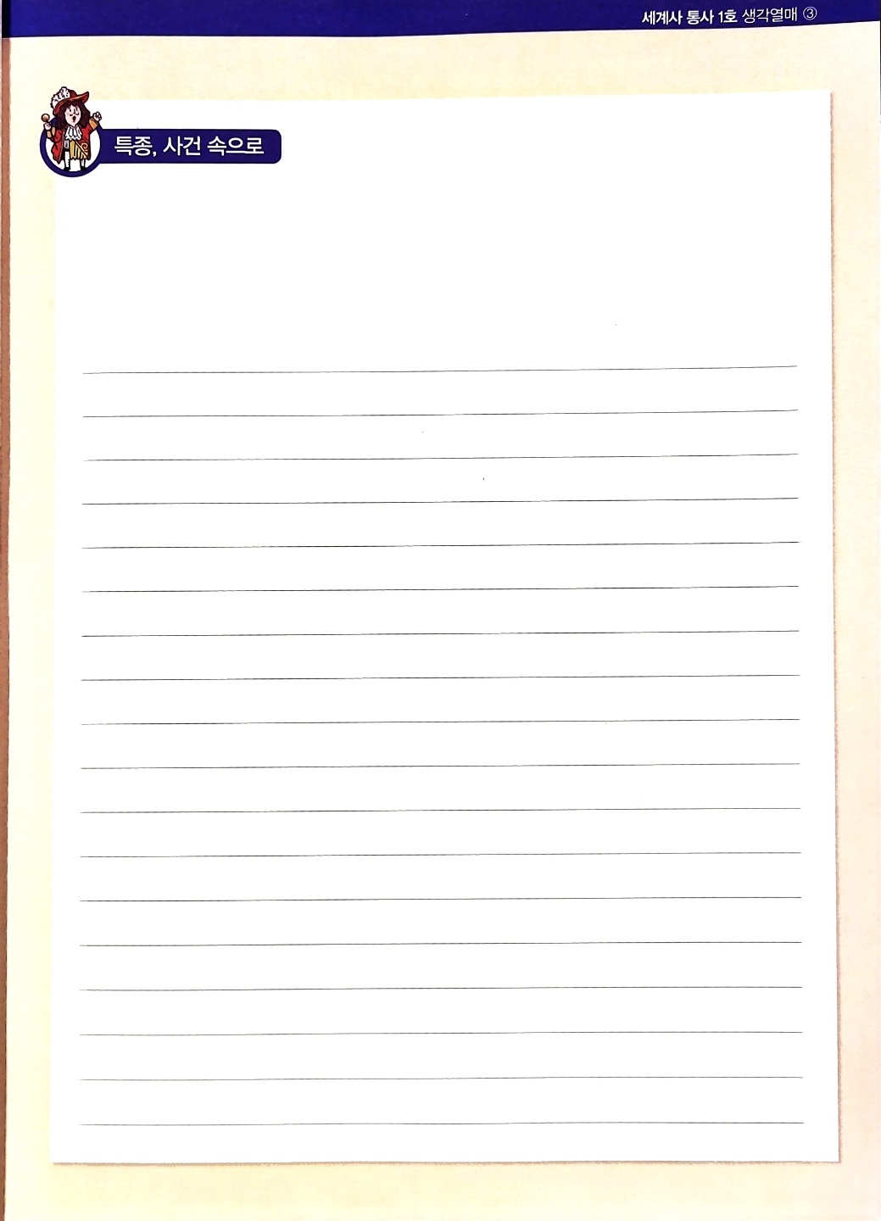
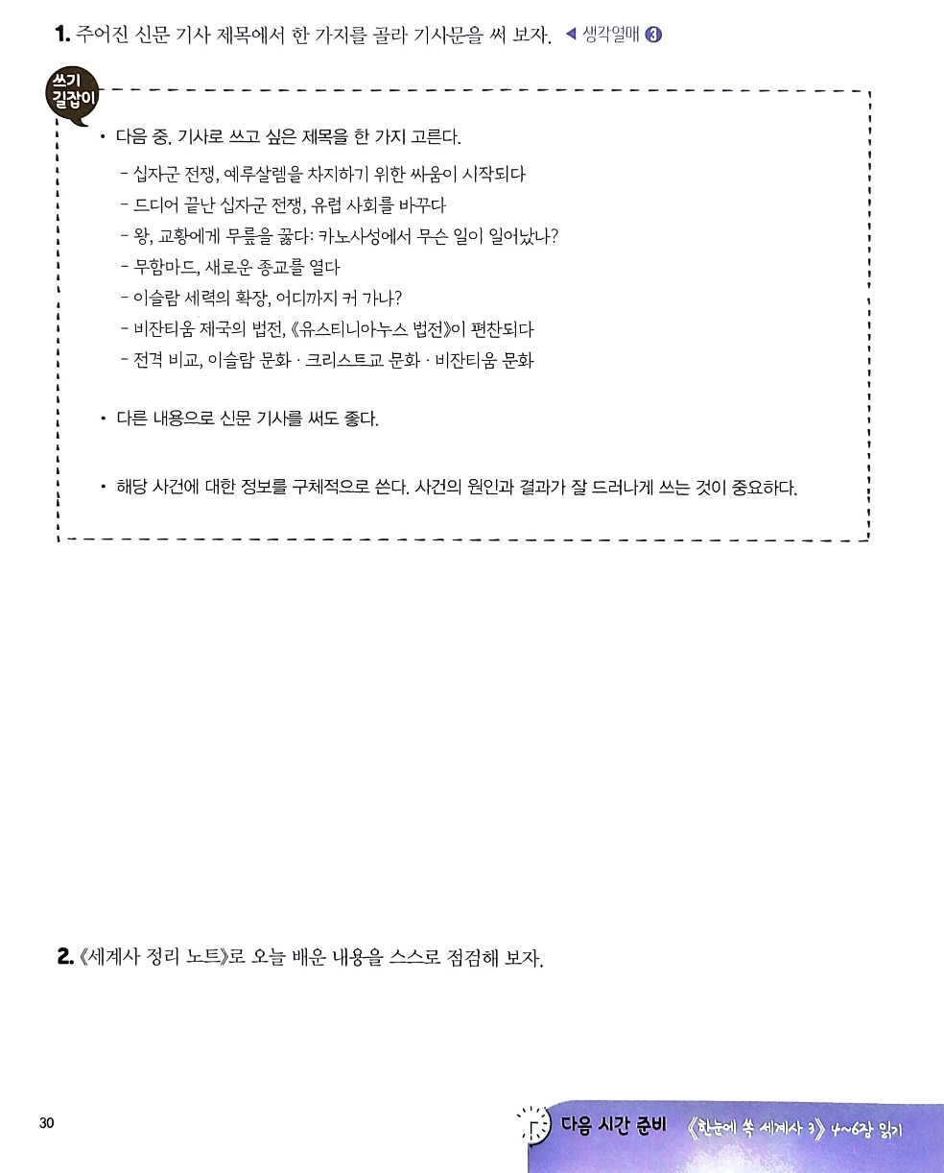
세계사 논평 : 특종, 사건 속으로
▶ 이번 시간에 알게 된 역사적 사건을 기사문으로 표현해 보자.
한우리 독서토론논술 안락 sk 논술교습소

Slide 9
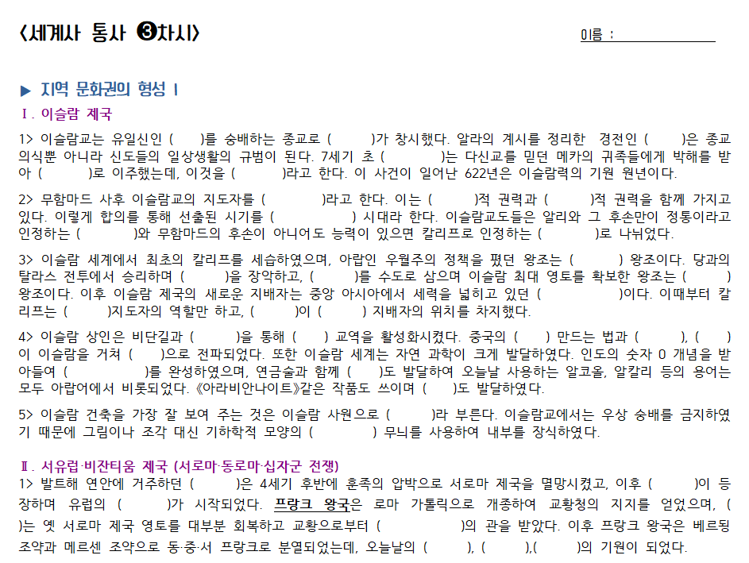
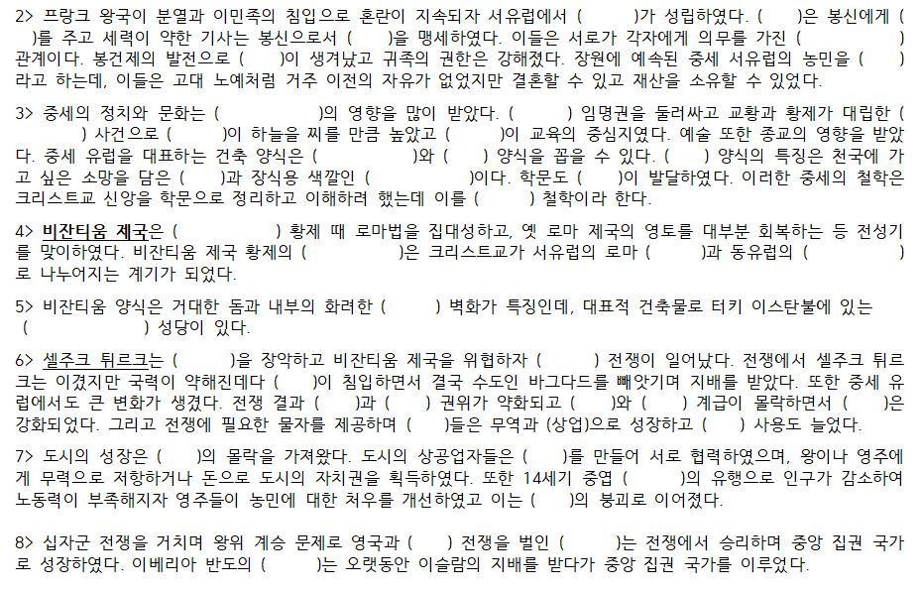
문제 풀며 스스로 정리해요
한우리 독서토론논술 안락 sk 논술교습소

Slide 10
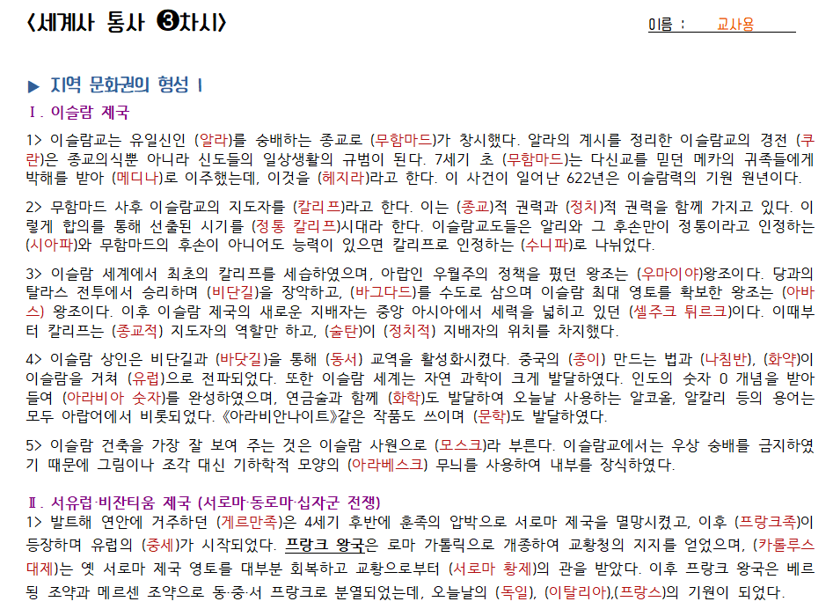
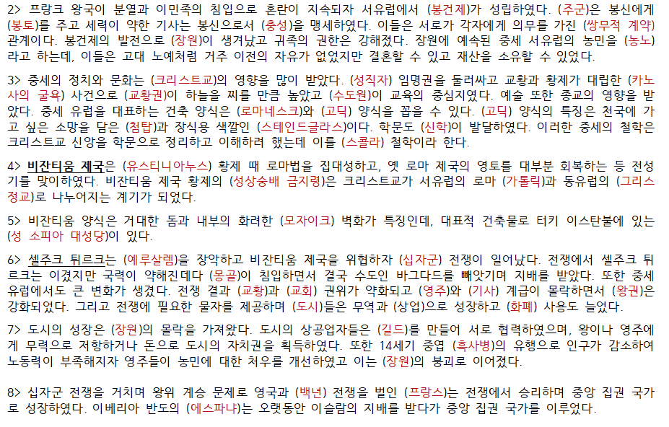
문제 풀며 스스로 정리해요
한우리 독서토론논술 안락 sk 논술교습소

